Slide 1
Музей Прадо
Павлова Марина;9-ІТ

Slide 2
Музей Прадо (ісп. Museo Nacional del Prado) — музей та галерея мистецтв, розташований в Мадриді, столиці Іспанії. «Прадо» означає «луки», «галявина для свят». Це один з великих і найбільш значущих музеїв європейського образотворчого мистецтва, що містить багату колекцію робіт з 12 по 19 століття, засновану на колишній королівській колекції.

Slide 3
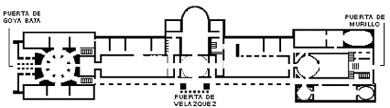
Ідея створити публічний музей на основі королівської колекції належить до кінця 18 століття. Але тоді вона не була реалізована. До плану створення музея звернулись в добу наполеонівських війн. Захоплена Наполеоном Іспанія виявилась цілком сприятливою для створення музею. І Луїс де Мар'яно Уркіхо у 1809 отримав підпис під наказом про створеня музею. Але навіть після цього музей не був створений. Реалізація прийшлась на 1818 рік. Свій внесок зробили дві королеви Іспанії - Ісабель де Брананца, а після її смерті - Марія Хосефа Амалія. Німкеня з Саксонії, Амалія, забажала мати музей на кшталт Дрезденської галереї і багато зробила для його відкриття. Датою заснування музея вважають 1819 рік.

Slide 4
В 19 і 20 століттях музей зазнав декілька реконструкцій. Тоді і отримав поповнення з інших королівських палаців та Ескоріала, які мало відвідували туристи. До музею передали і твори мистецтва з зачінених церков і монастирів тих орденів, діяльність яких була заборонена в країні. Серед відділів музея - відділ античних скульптур, скульптури доби маньєризму і бароко, і меблі, гобелени тощо.
Музей дожив до розширення. Йому передали палац Буен Ретіро, будівлю Військового музея, криту галерею ордена Святого Єроніма. У 1999 році пройшла презентація 1-ї стадії розширення музея. За планом музей матиме п'ять приміщень, серед яких і сучасна будівля Офісу музея.

Slide 5
Історія комплектування музейної збірки сягає у сиву давнину. Вона розпочалася в ті роки, коли Іспанія почала перетворюватись на супердержаву і імперію, що мала володіння у Нідерландах, Неаполі, Америці.
Значним колекціонером був імператор Карло V, що народився і жив у Фландрії. При ньому почали купувати картини значних майстрів Нідерландів та Італії. А відомого живописця з Венеції на ім'я Тиціан імператор зробив своїм придворним художником.
Потреба королівського двору в великій кількості портретів обумовила замови як іноземним, так і іспанським майстрам.Серед портретистів, що обслуговували іспанських королів та аристократів на протязі 300 років - Тиціан, Антоніс Мор, Ель Греко, Хуан Пантоха де ла Крус, Алонсо Санчес Коельо , Веласкес, Рубенс, Гойя, ціла низка другорядних майстрів ( Хуан Кареньо де Міранда, Мурільо , Бартоломе Гонселес і Серрано, Франсіско Камілло, Жан Ранк, Антон Рафаель Менгс тощо ).

Slide 6
Велику послугу для поповнення королівської колекції картин зробив Веласкес. Він двічі перебував у відрядженні в Італії і купував картини значних майстрів - Тиціана, Хосе де Рібера, шість картин Тінторетто, Веронезе.
Частку картин королям подарували віце - королі Неаполя, що обумовило значну кількість високоякісних картин неаполітанської школи в музеї Прадо (Массімо Станціоне , Джордано Лука ,Джузеппе Рекко тощо).
Цікаві твори різних майстрів придбали на аукціоні-розпродажу колекції короля Англії Карла І після його страти (Мантенья,Веронезе, Ван Дейк тощо ) та посмертному розпродажу збірки картин Рубенса. Унікальні витвори ювелірного мистцтва і декілька картин подарувала іспанському двору екс-королева Швеції Христина Шведська ( вироби з срібла, свій кінний портрет пензля Себастьяна Бурдона тощо).

Slide 7
Всесвітню славу має колекція нідерландських майстрів Прадо. Володарі Іспанії десятиліттями вивозили з Нідерландів усе, на що були багаті нідерландські землі - гобелени, ювелірні вироби, картини. Майже всі великі нідерландські художники є в збірці Прадо. Деякі представлені кількома картинами, серед яких шедеври, що найбільш повно характеризують і самих майстрів, і історичну добу (Робер Кампен, Рогір ван дер Вейден , Герард Давид, Пітер Брейгель Старший , Якоб Йорданс, Рубенс, Ван Дейк.
Колекція картин Єроніма Босха (повне ім'я Ієронімус Босх) найбільша в світі і краща за межами Нідерландів.
Про дещо грабіжницький характер комплектування музейної збірки добре знають і в Іспанії. В своїй роботі «Привиди музея Прадо» Хосе Маріо Салаверья пише :
Іспанська історія - майже ганебний вантаж у пам'яті людства... Якби у Іспанії була б тільки її історія, вона б потонула в забутті. Але у Іспанії є величний музей, і світ пам'ятатиме про Іспанію.

Slide 8
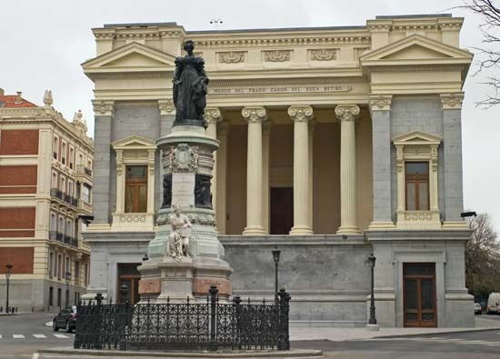
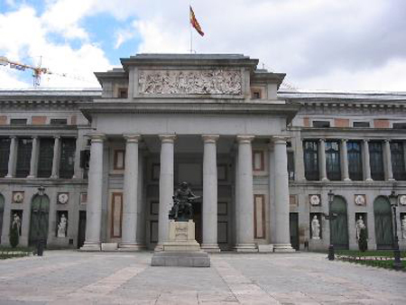
Музей Прадо

Slide 9
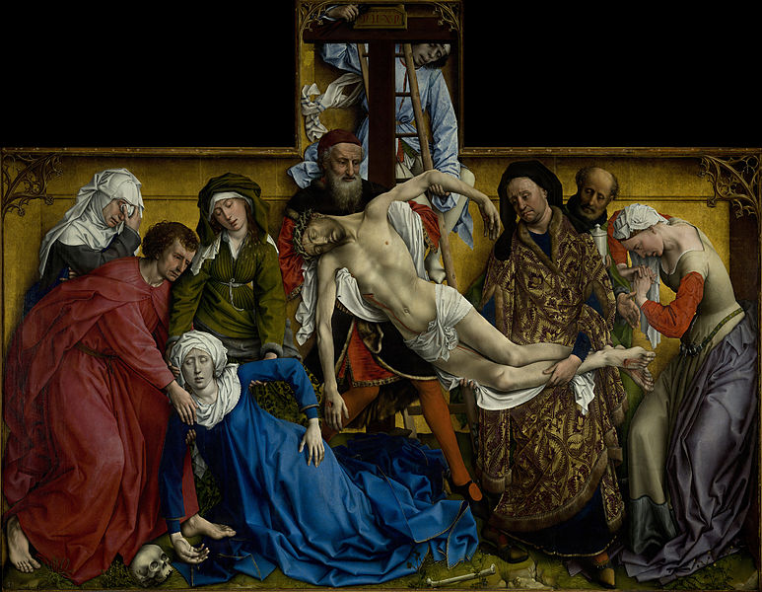
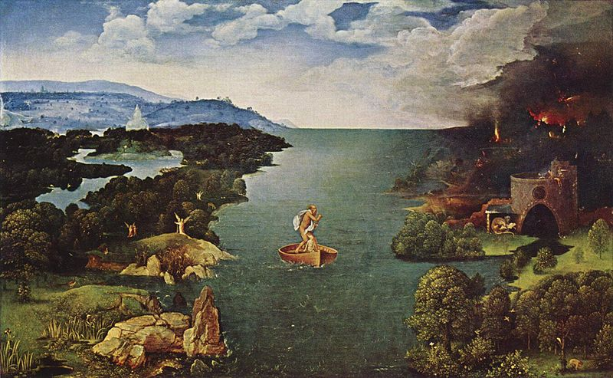
Художники Нідерландів в Прадо

Slide 10
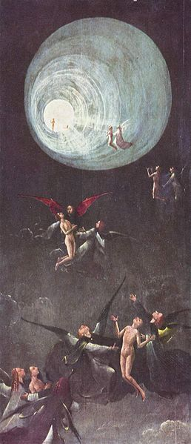
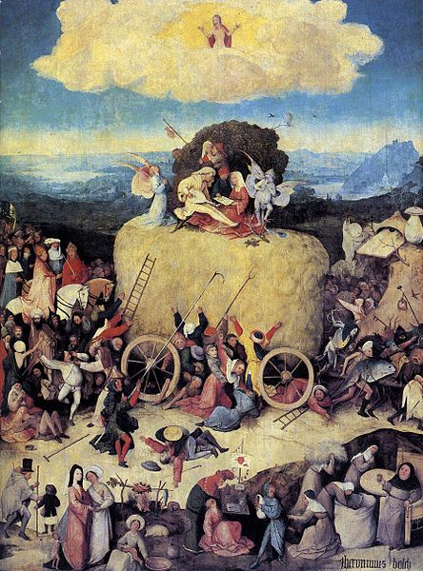
Полотна Босха

Slide 11
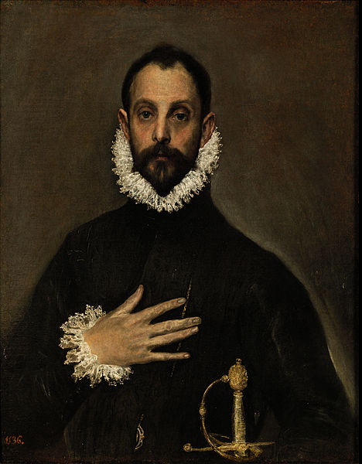
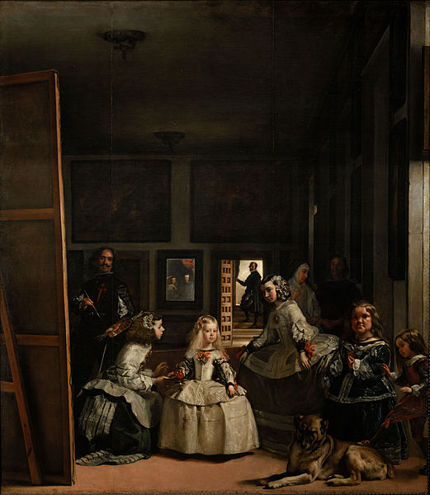
Художники Іспанії

